Slide 1
Số và Đại số
Bài 14
Bài 1
HOẠT ĐỘNG THỰC HÀNH VÀ TRẢI NGHIỆM

Slide 2

Hoạt động 1: Chia hình chữ nhật thành các ô vuông
Cho tấm bìa hình chữ nhật với chiều dài 28 cm và chiều rộng 16 cm.
28 cm
16 cm
Yêu cầu: Chia hình chữ nhật trên thành các hình vuông bằng nhau.
Mỗi ô vuông có độ dài cạnh bằng ƯCLN(28,16)
ƯCLN(28,16) = 4 (cm)
Độ dài các ô vuông phải thỏa mãn điều kiện gì?

Slide 3

Hoạt động 1: Chia hình chữ nhật thành các ô vuông
Dùng thước kẻ, bút để chia tấm bìa hình chữ nhật thành các hình vuông bằng nhau (tô màu sao cho 2 ô cạnh nhau không cùng màu)
28 cm
16 cm

Slide 4
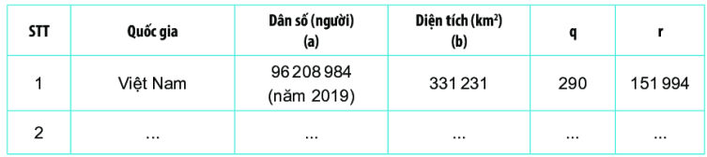
Hoạt động 2: Tìm hiểu diện tích và dân số của các quốc gia
Truy cập internet lấy thông tin về dân số (a) và diện tích (b) của 10 quốc gia trên thế giới. Sau đó tìm hai số tự nhiên q và r thỏa mãn a = bq + r.
Số q trong mỗi phép toán biểu thị gần đúng mật dộ dân số của mỗi quốc gia (người/km²), từ đó chỉ ra quốc gia nào có mật độ dân số lớn nhất, nhỏ nhất.

Slide 6
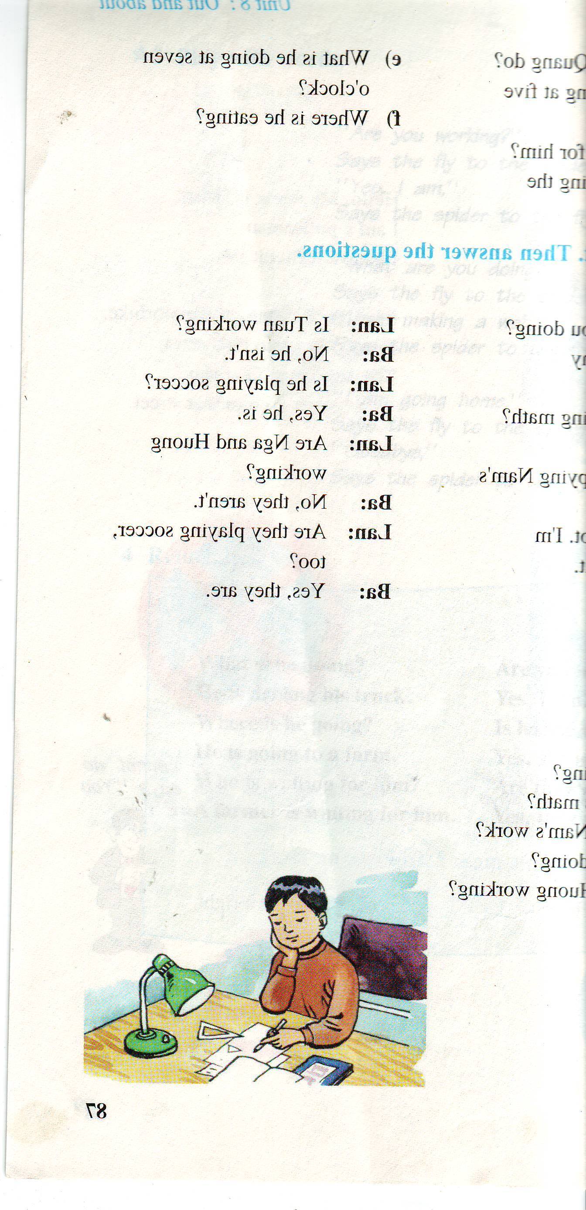
Chúc các em học tốt!

